Slide 1
Использование инновационных технологий в коррекционно-развивающей работе с детьми старшего дошкольного возраста
Подготовила:
воспитатель
МБДОУ «ЦРР-детский сад № 115»
Звягинцева Елена Анатольевна

Slide 2
В последние годы в системе дошкольного образования происходят значительные преобразования, вызванные изменением научной, методической и материальной базы обучения и воспитания детей дошкольного возраста. Одним из важных условий обновления является использование новых инновационных технологий ( ИТ)
Актуальность использования инновационных технологий обусловлена социальной потребностью в повышении качества обучения, воспитания детей дошкольного возраста

Slide 3
К числу современных образовательных технологий можно отнести:
1.Здоровьесберегающие технологии
2.Личностно-ориентированные технологии
3.Игровая технология
4.Инновационно-развивающие технологии
5.Информационно-коммуникационные технологии
6.Технология исследовательской деятельности
7.Технологии проектной деятельности и др.

Slide 4
Мир, в котором развивается современный ребёнок, коренным образом отличается от мира, в котором выросли его родители. Это предъявляет качественно новые требования к дошкольному воспитанию как первому звену непрерывного образования: образования с использованием современных информационных, инновационных технологий (компьютер, интерактивная доска, планшет и др.)
«Тебе скажут — ты забудешь
Тебе покажут — ты запомнишь
Ты сделаешь — ты поймёшь»
Это утверждение лишний раз убеждает нас в необходимости использования инновационных методов и приемов в коррекционно-развивающей работе с детьми с ограниченными возможностями здоровья

Slide 5
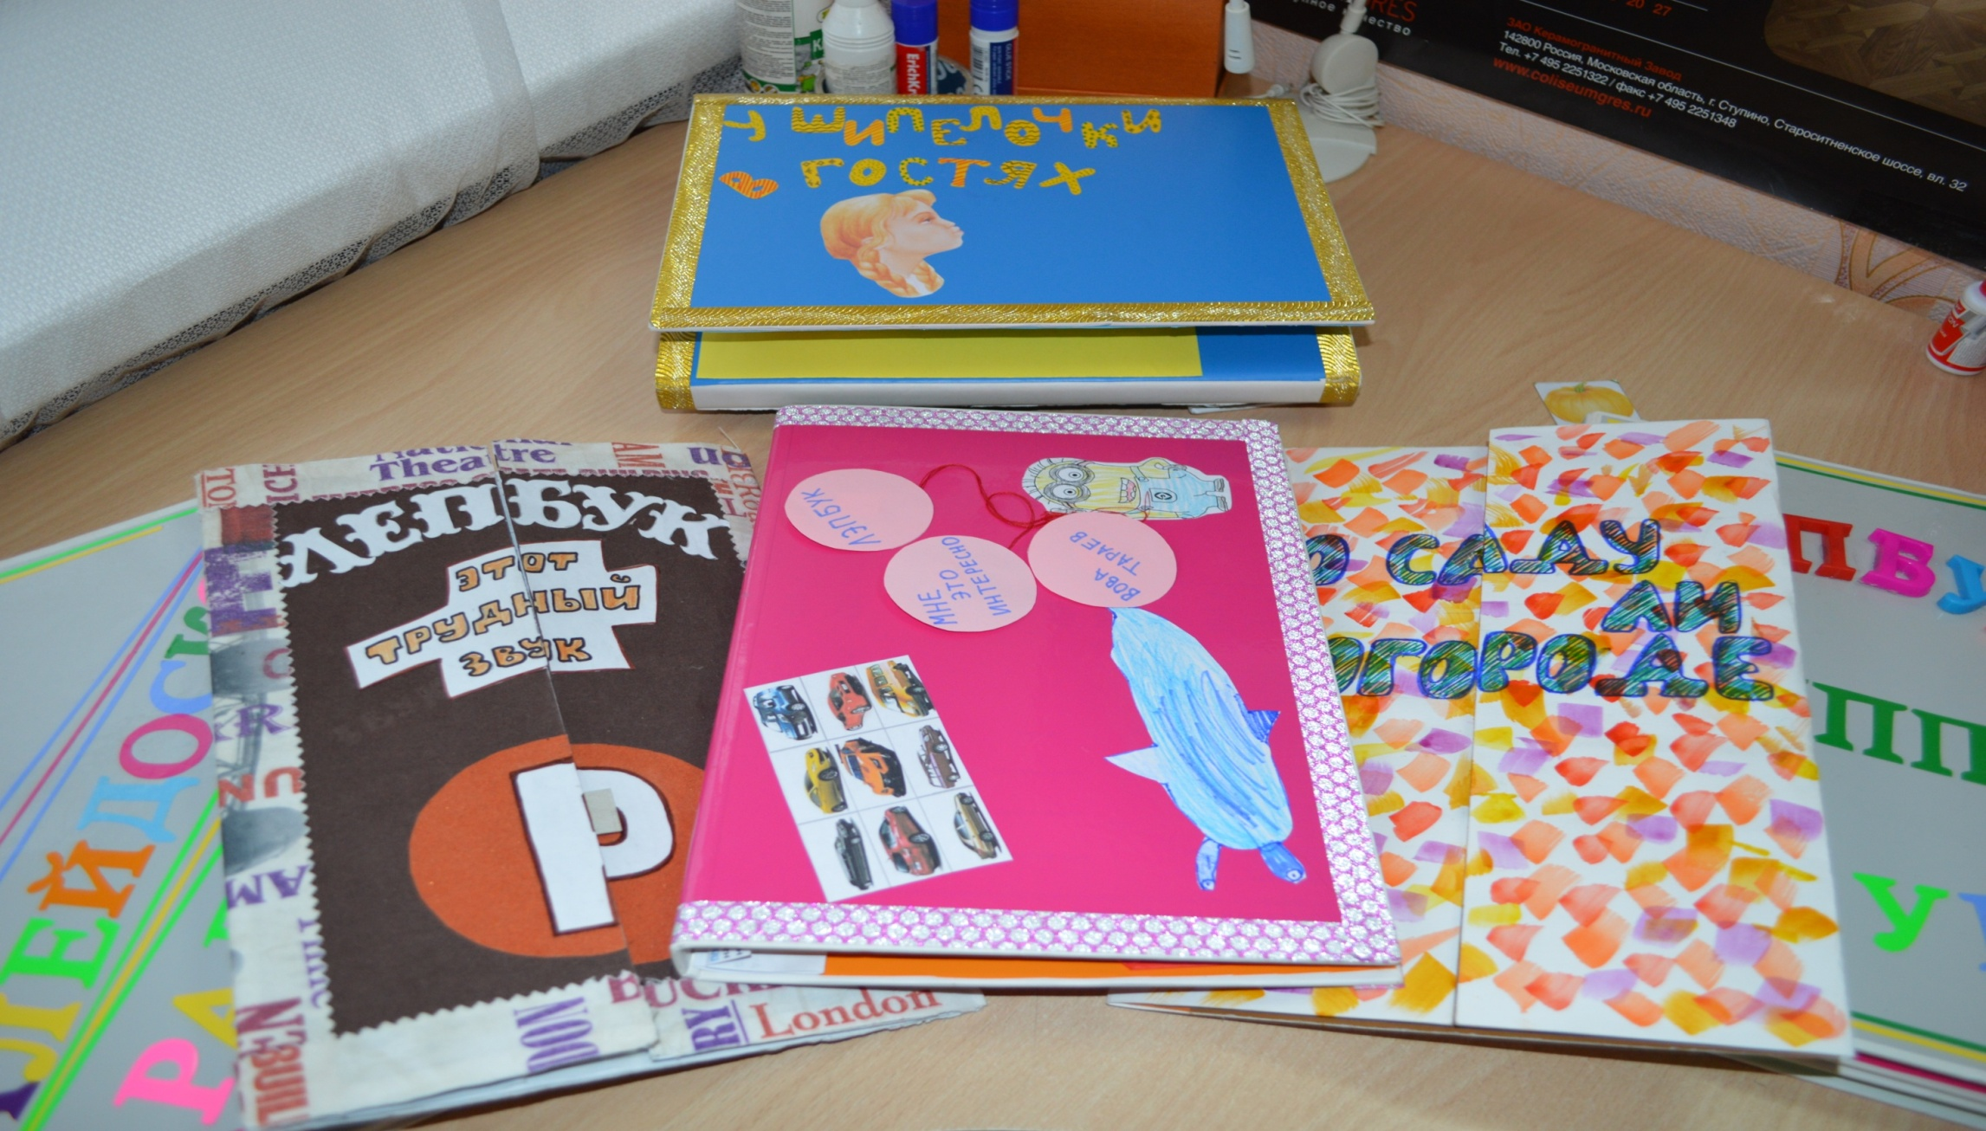

Slide 6
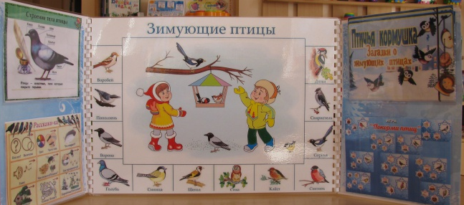

Slide 7
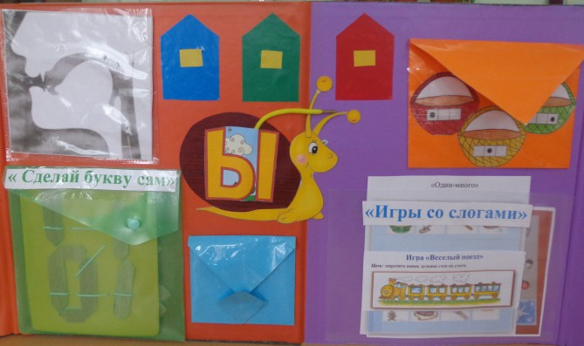
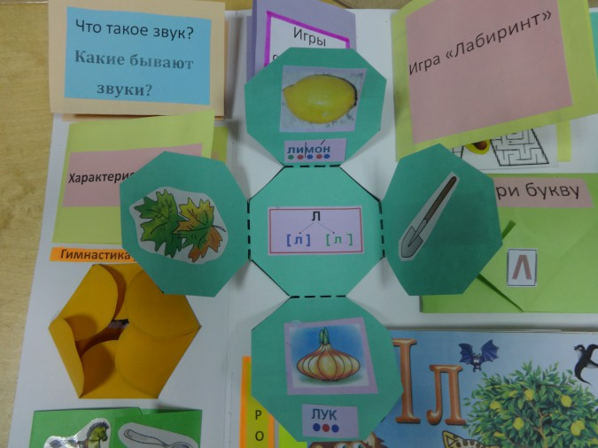

Slide 8
Лэпбук (lapbook) – это интерактивная папка, самодельная бумажная книжка с кармашками, дверками, окошками, подвижными деталями, которые ребенок может доставать, перекладывать, складывать по своему усмотрению.
Лэпбук :
Информативен
Полифункционален
Пригоден к использованию одновременно группой детей
Обладает дидактическими свойствами
Является средством художественно-эстетического развития ребенка
Вариативен
Доступен по структуре и содержанию для детей дошкольного возраста

Slide 10
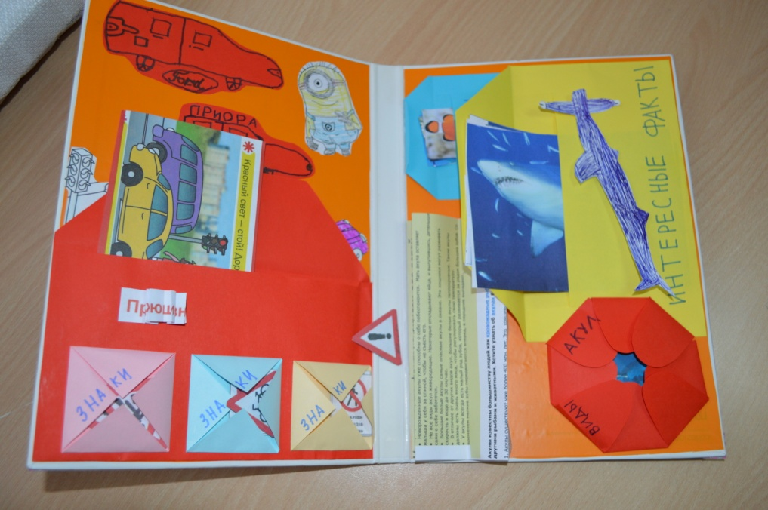
Создание Лэпбука
Тема План
Макет
Оформление

Slide 11
Модель взаимодействия
Родитель и ребенок
Ребенок
самостоятельно
Педагог и ребенок

Slide 12
Лэпбук « Времена года»

Slide 13
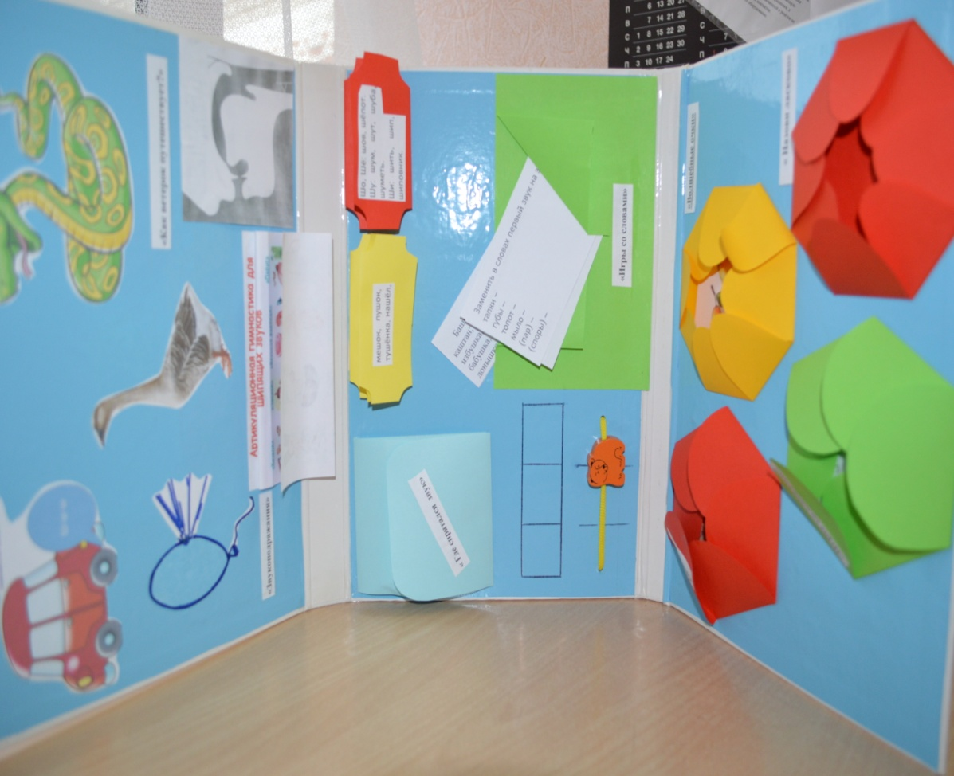
Лэпбук « У Шипелочки в гостях»
Задачи:
Развитие фонематического слуха
Автоматизация звука ш в слогах, словах, словосочетаниях, в предложениях
Развитие звукового анализа и синтеза
Развитие просодической стороны речи, грамматики
Обогащение словарного запаса
Развитие мышления, зрительного восприятия, памяти, внимания, мелкой моторики.

Slide 14
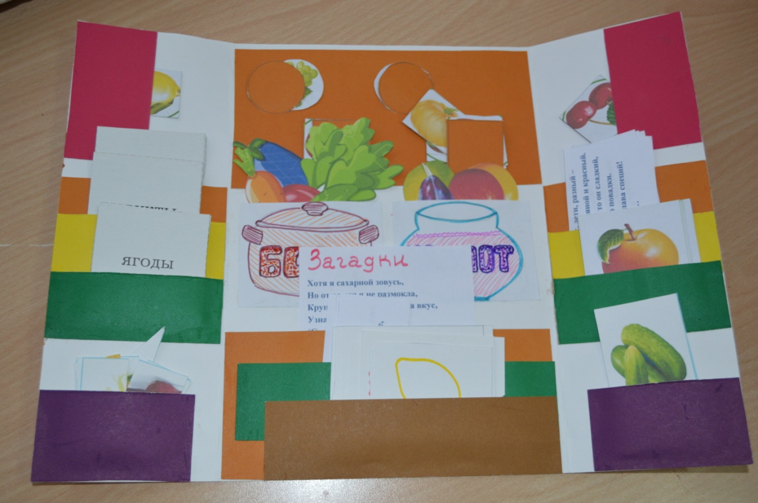
Лэпбук « Во саду ли во огороде»
Задачи:
- развитие лексико-грамматического строя речи
-развитие речи по теме «Овощи», «Фрукты», «Ягоды»

Slide 15
Лэпбук « Этот трудный звук РРРРР»
Задачи:
развитие фонематического слуха
автоматизация звука р в слогах, словах, словосочетаниях, в предложениях
развитие звукового анализа и синтеза
развитие просодической стороны речи, грамматики
обогащение словарного запаса
развитие мышления, зрительного восприятия, памяти, внимания, мелкой моторики.

Slide 16
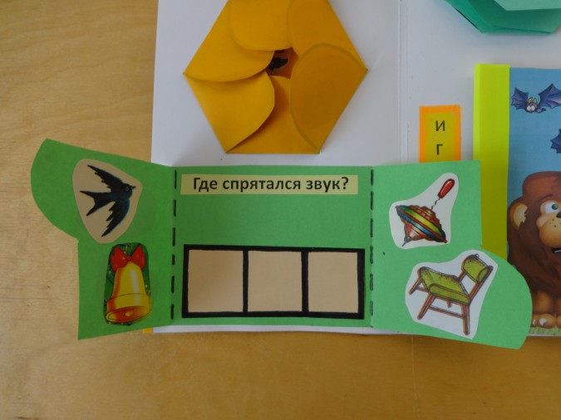
Лэпбук « Мы учили алфавит»
Задачи:

Slide 17
Образовательные возможности лэпбука для ребёнка
Ребёнок сам видит результат своей работы
Формируется процесс осмысления собственных речевых навыков
Возникает стремление исправить увиденную ошибку
Исчезает негативизм по поводу многократного повторения речевого материала
Получает возможность экспериментировать, моделировать, сравнивать, классифицировать
У ребёнка повышается эмоциональный тонус, что помогает быстрее перевести изучаемый материал в долговременную память
Незаметно переходит от игровой деятельности к учебной

Slide 18
Образовательные возможности лэпбука для педагога
Использование игровой формы обучения
Системный и деятельностный подход к коррекции речи
Дифференцированный подход
Индивидуальный и образовательный маршрут
Эффективная и гибкая система поощрения

Slide 19
Работа с лэпбуком помогает:
Уточнить имеющийся словарь
Активизировать и обогатить словарь через обучение различным способам словообразования
Формировать и расширять «семантические поля» значений слов
Развивать валентности слов
Развивать функцию словоизменения
Формировать психологическую базу речи

Slide 20
Спасибо за внимание!

